Slide 1
选择性必修一国家制度与社会治理
第二单元 官员的选拔与管理

Slide 2
第7课 近代以来中国的官员选拔与管理

Slide 3
第7课 近代以来中国的官员选拔与管理
教学背景
教学目标
教学过程
教学建议

Slide 4

教学背景——课标分析
《国家制度与社会治理》
1.理解国家、国家制度和社会治理之间的关系。
2.运用唯物史观的方法分析上层建筑的变革并在特定的社会政治条件和历史文化传统中进行评判。
【内容要求】
人类社会进入文明时代的一个重要标志是国家的产生，国家统治依赖一系列制度建设，包括建立组织和制定规则。以权力分配、机构设置和运行为主的政治体制，规定了国家制度的基本框架。人事管理、法律、外交、财政都是国家制度不可或缺的重要组成部分，社会治理则是国家关注的重点。自古及今，东西方各国的制度建设和社会治理经历了漫长而曲折的发展历程，中国也发生过多次变法与改革，积累了丰富的经验和深刻的教训，不能脱离特定社会政治条件和历史文化传统来抽象评判。学习这些内容，加深学生运用唯物史观的阶级分析方法，对上层建筑的各领域的实质进行深入分析，认识国家治理体系和治理能力现代化的重要性。

Slide 5
教学背景——课标分析
《国家制度与社会治理》
【内容要求】
1.2 官员的选拔与管理
了解中国古代官员选拔方式的更迭过程和不同阶段的特征，知道中央集权体制下古代中国的官员考核和监察制度；了解中国科举制与西方近代文官制度渊源关系，知道西方近代文官制度的特点，以及对近现代中国公务员制度的影响。
中国古代官员的选拔、考核与监察
渊源
时序连续性
继承
相互联系
西方近代文官制度
空间差异性
近现代中国公务员制度
影响

Slide 6
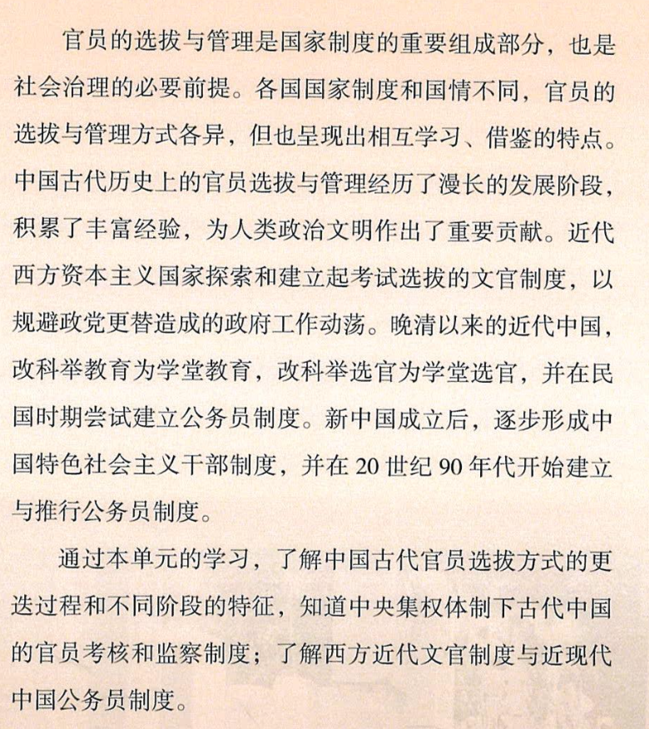
教学背景——教材分析
单元内容分析
理论：
官员的选拔与管理是国家制度的重要组成部分。
各国国家制度和国情不同，官员的选拔与管理方式各异，但也呈现出相互学习和借鉴的特点。
第5课 中国古代官员的选拔与管理
第6课 西方的文官制度
第7课 近代以来中国的官员选拔与管理
——适应了古代社会历史发展的需要
——民族国家出现和资本主义发展的结果
——世界形势发生急剧变化下治理方式的调整
第二单元 单元导语
教学立意：各个国家建立了符合本国国情的官员选拔与管理制度，有所差异，但都呈现出渐趋公平公正的现代性。

Slide 7
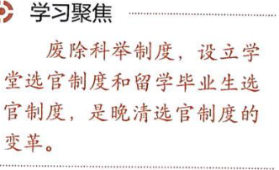
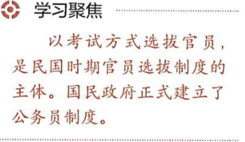
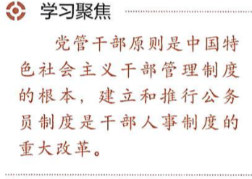
教学背景——教材分析
本课内容分析
核心内容
废除科举制度
晚清选官制度的变革
设立学堂选官和留学毕业生选官制度
第7课
近代以来中国的官员选拔与管理
南京临时政府时期：文官考试思想理论
民国时期的官员选拔制度
北洋政府时期：文官考试制度建立
南京国民政府时期：公务员制度正式建立
干部制度的建立与发展：党管干部原则
中华人民共和国的干部制度和公务员制度
公务员制度的建立与推行

Slide 8
教学背景——学生分析
优势方面
学习热情、态度认真
掌握一定的知识基础
晚清的内忧外患与救亡图存；中华民国的建立及民国三个时期的政治概况；
中国共产党在根据地和解放区的制度探索；新中国成立后的重要改革；
中国古代官员选拔的主要方式和西方文官制度的特点。
薄弱方面
基础差异、思维差异
全新的概念和内容
学堂选官、毕业留学生选官；文官考试制度；干部制度；公务员制度等。

Slide 9
教学目标
本课目标
了解近代以来中国官员选拔与管理制度的变化过程，概括其中主要制度的特点。
分析近代以来官员选拔制度变化的原因，能够在特定时空条件下对其进行辩证具体的评价，理解历史发展中的继承与借鉴。
能够认识到只有建立符合中国国情的官员选拔与管理制度，才能提高国家的治理水平，促进国家的发展。
重点难点
重点：近现代中国公务员制度的建立过程及特点
难点：理解、认识中华人民共和国的干部制度

Slide 10
教学过程——环节一：晚清选官制度的变革
民族危机不断加剧
国家形势变化
鸦片战争
甲午战争
八国联军侵华
日俄战争
近代化趋势
洋务运动
戊戌变法
清末新政
整体认识
科举制冲击
科举制以儒家经典为主要内容的考试科目和学校教育与近代社会的发展需求脱节。
1864年
1898年
1904年
1905年
1912年
选官制度的变革
李鸿章 “专设一科取士”
设经济特科
废除八股，改试策论
废除科举
建立学堂选官和留学毕业生选官

Slide 11

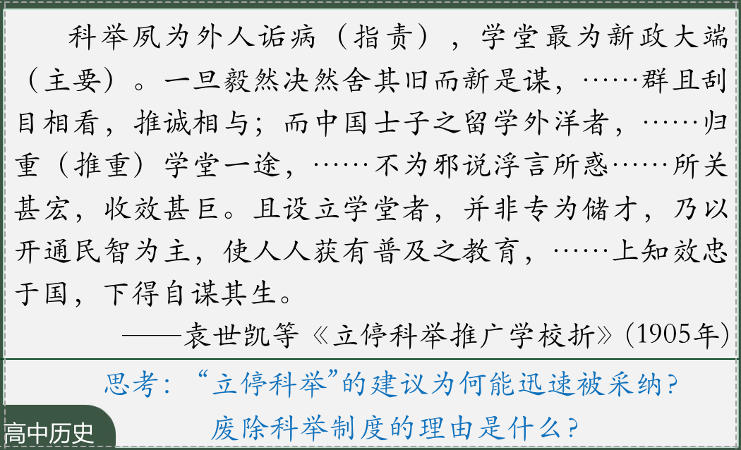
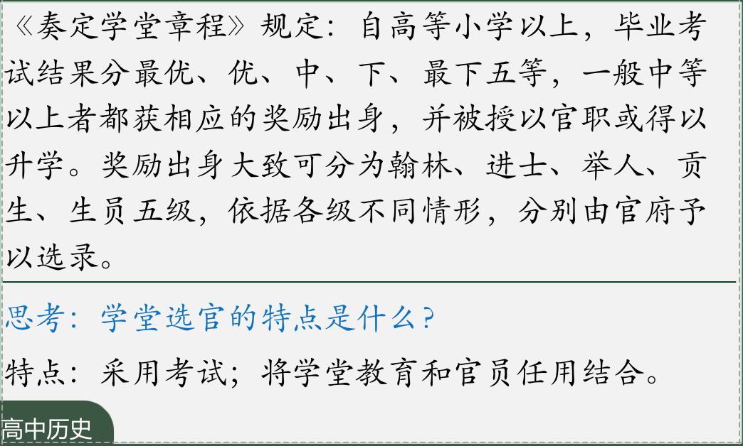
教学过程——环节一：晚清选官制度的变革
教材正文
重点分析
1.典型材料：史料阅读/教材正文
2.合理设问：围绕核心内容
3.学法指导：时间信息/关键词概括

Slide 12
教学过程——环节一：晚清选官制度的变革
唯物史观：水平3、4 从历史发展的角度认识国家制度的措施，了解制度产生
的具体时代背景，及其意图解决的社会问题。
时空观念：水平3 能够把握相关史事的时间联系，并用特定的时间术语对较长时
段的史事加以概括和说明。
水平4 对历史问题进行探究的过程中，能将其置于具体的时空框架下。

Slide 13
教学过程——环节二：民国时期的官员选拔制度
理论
基础
文官考试制度
正式建立
正式建立公务员制度
整体认识
孙中山
文官考试思想
《文官考试法案》
《考试法》
《公务员任用法》
1913年
1929年
1933年
南京
临时政府
北洋政府
南京国民政府

Slide 14
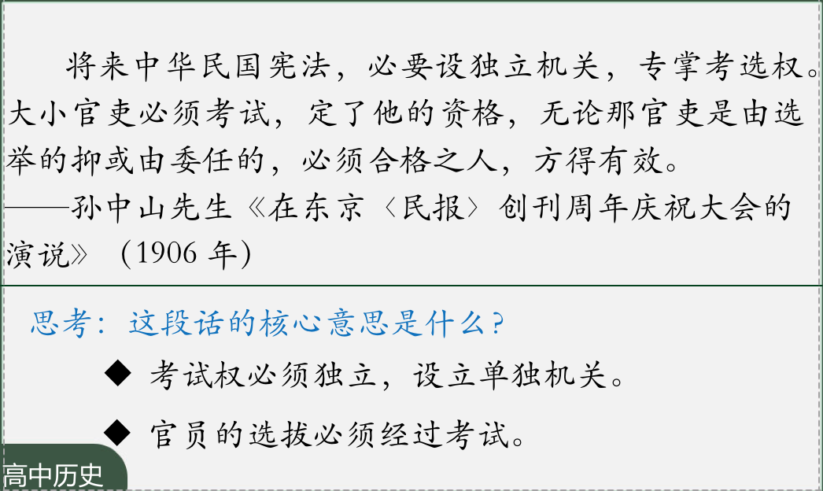
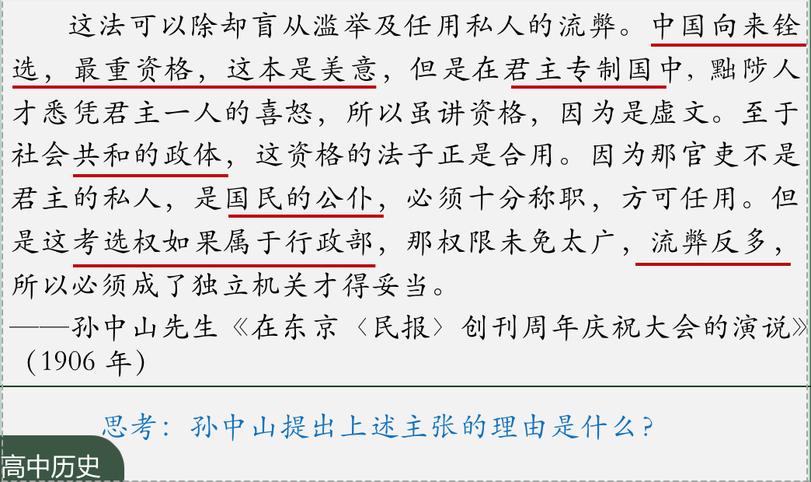
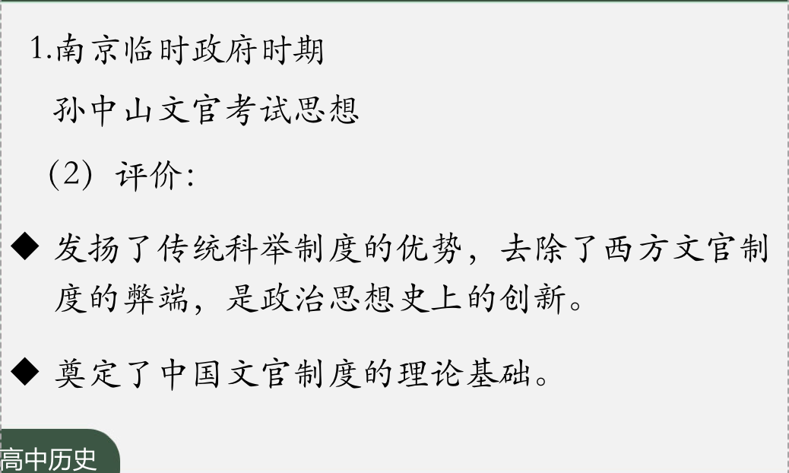
阶段特征
文官考试思想
1.梯度设问：概括主张
分析原因
评价思想
制度本身
2.学法指导：评价角度
后世影响

Slide 15
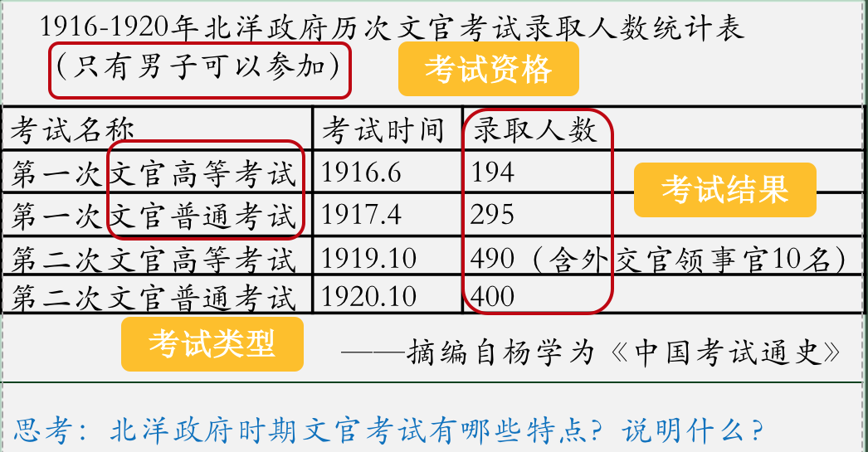
阶段特征
1.递进设问：概括特点
进行说明
文官考试特点
2.学法指导：概括角度
局限性、初步法制化、一定现代性、初创性

Slide 16
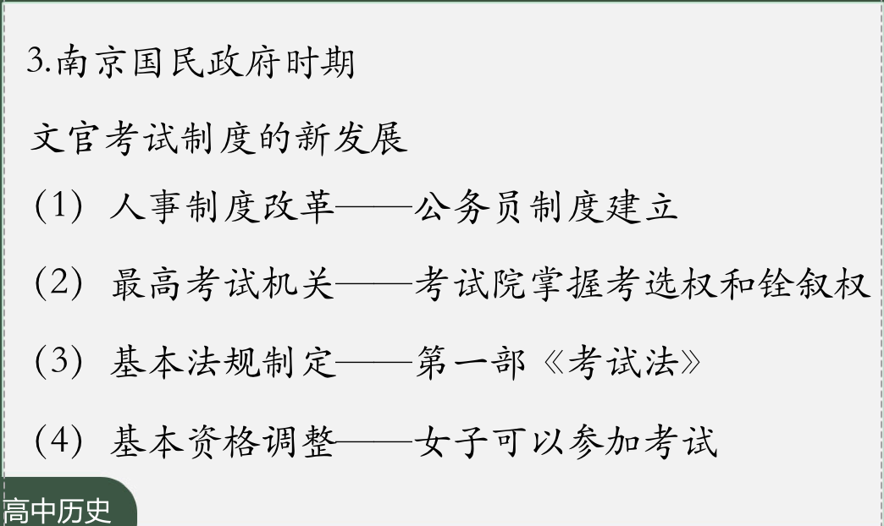
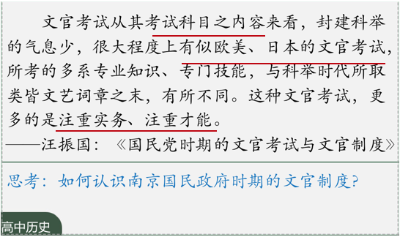
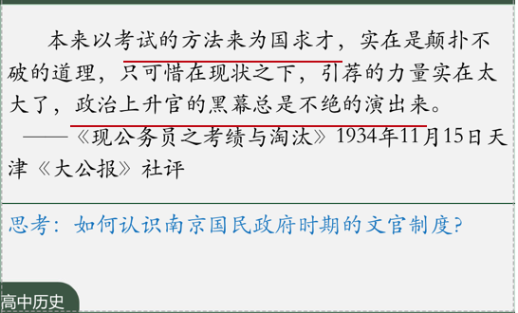
阶段特征
公务员制度评价
1.对比材料：同一时期，观点不同
积极性
2.学法指导：评价角度
局限性
Notes:
。

Slide 17
教学过程——环节二：民国时期的官员选拔制度
史料实证：水平4 能够比较、分析不同观点的史料。
历史解释：水平3 能够运用相关材料在正确的历史观和方法论的指导下，对系列史实做
出解释。

Slide 18
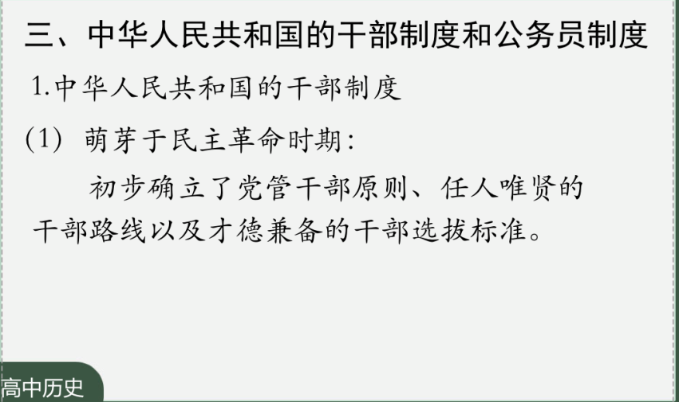
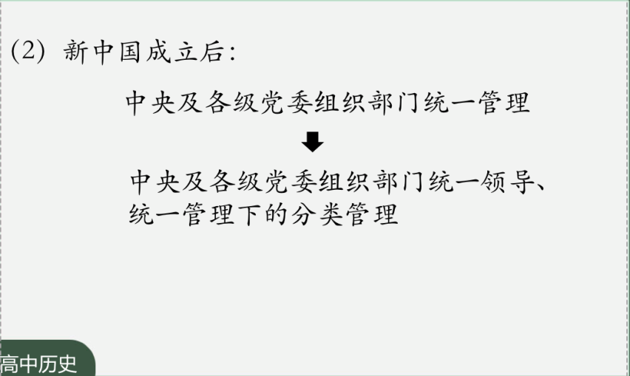
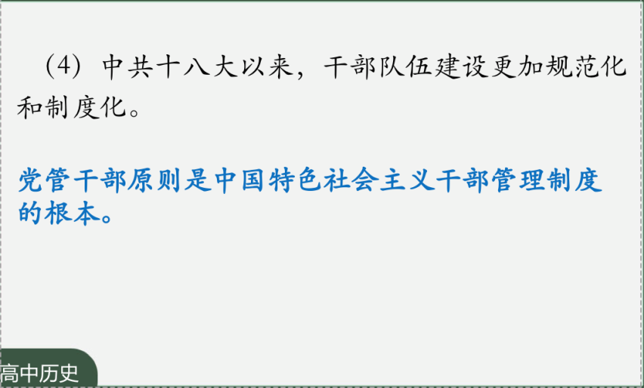
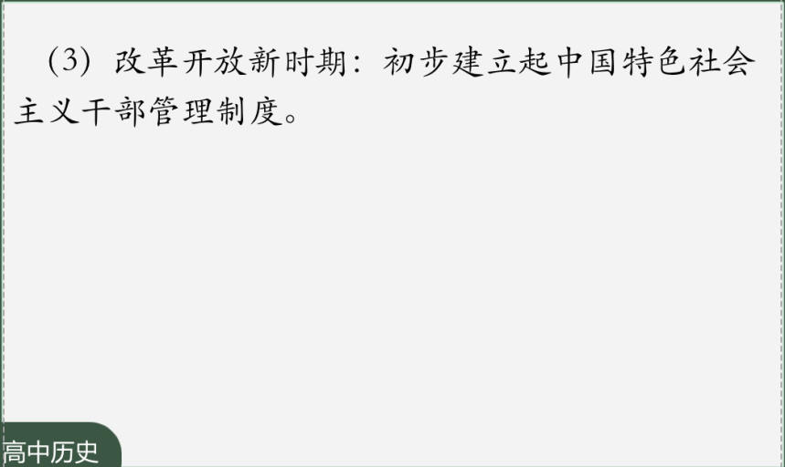
教学过程——环节三：中华人民共和国的干部制度
将战争时期的一揽子统一管理的方法向分门别类、科学管理干部的方向跨出了重大一步。为适应国家政治、经济建设和社会发展的需要，选拔新中国急需的大量干部起到了重要作用。
整体认识
为干部选拔工作的规范化、制度化奠定了基础，也为抗战胜利和解放战争的胜利提供了坚实的组织保障。

Slide 19
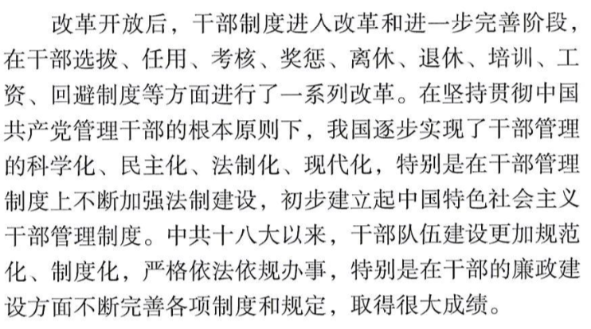
教学过程——环节三：中华人民共和国的干部制度
教材正文
释原因
重点解释
现内容
释趋势
释原则

Slide 20
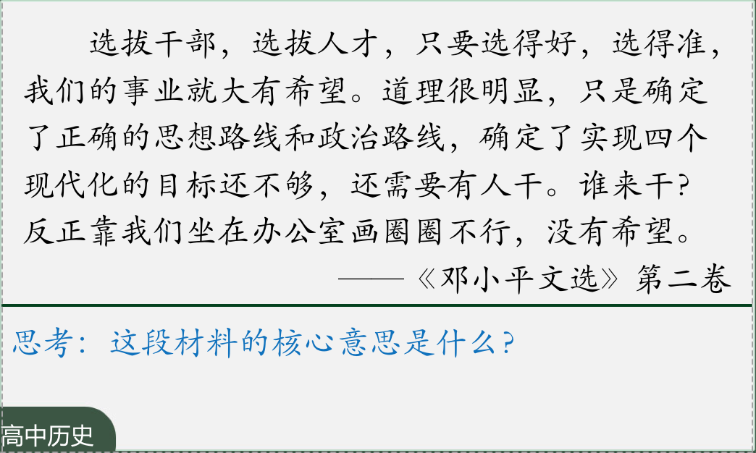
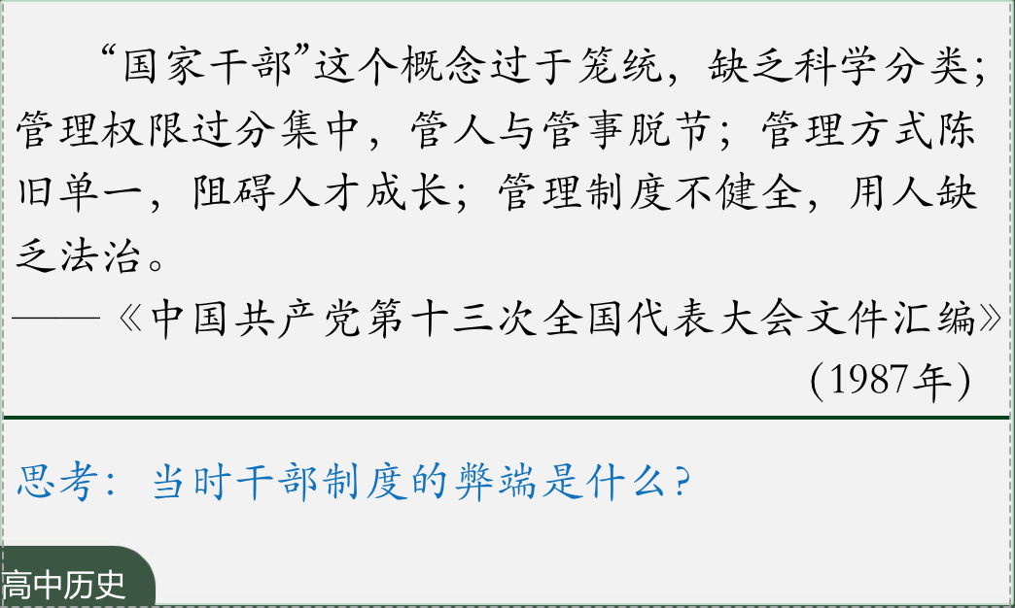
教学过程——环节三：中华人民共和国的干部制度
释原因
提出社会主义现代化建设急需优秀的人才；
提出选拔干部方法和标准的重要性；
提出当时的干部管理制度不合时宜，存在弊端。
随着经济体制改革的深入和我国各项事业的发展，这些缺陷暴露得更加充分了。
1.承上启下设问：引发进一步思考

Slide 21
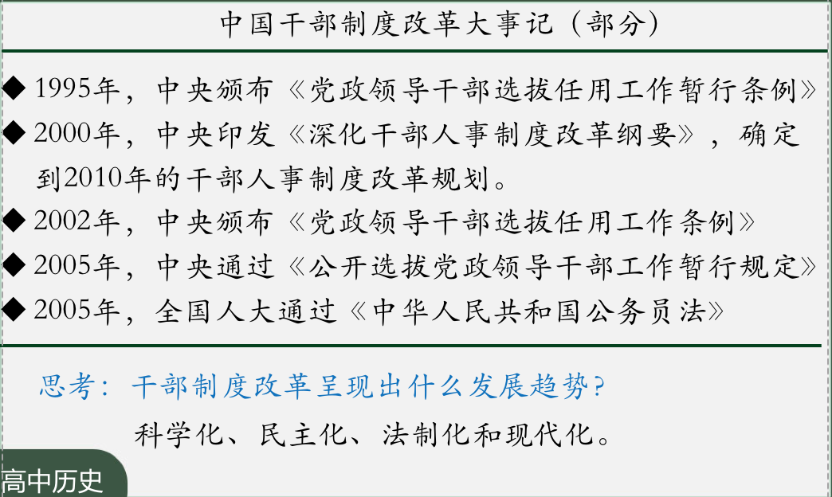
教学过程——环节三：中华人民共和国的干部制度
现内容
释趋势
1.构建材料：分析、准确得到结果
2.学法指导：不同时期内容的比较

Slide 22
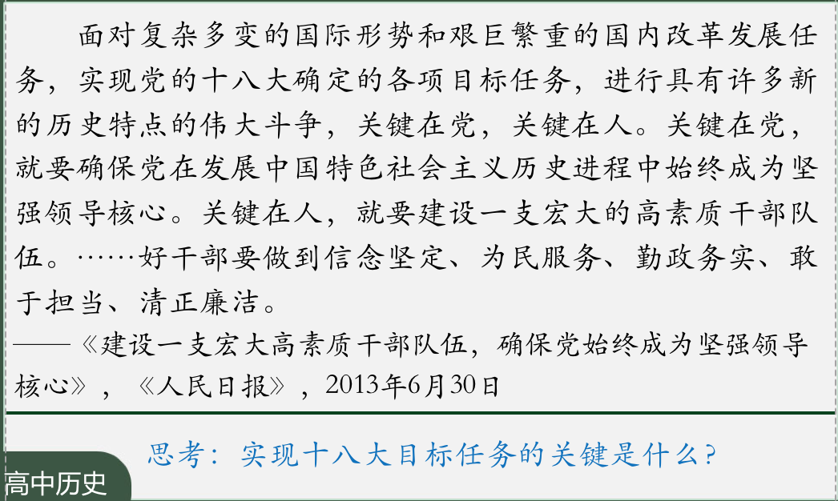
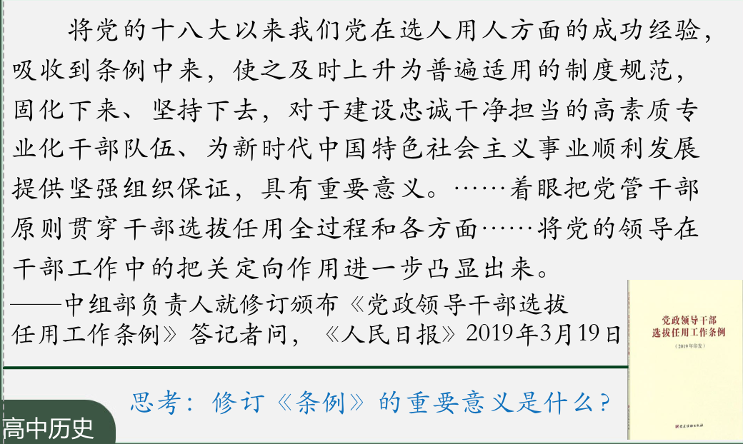
教学过程——环节三：中华人民共和国的干部制度
释趋势
释原则
1.权威材料：重要讲话，权威报道
1995年，《党政领导干部选拔任用工作暂行条例》
2002年，《党政领导干部选拔任用工作条例》
2019年，《党政领导干部选拔任用工作条例》（修订）
2.关联材料：与前面呼应、连续

Slide 23
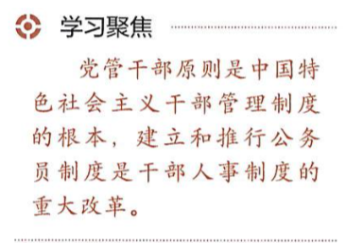
教学过程——环节四：中华人民共和国的公务员制度
原因
过程
整体解读
内容
特点
意义

Slide 24
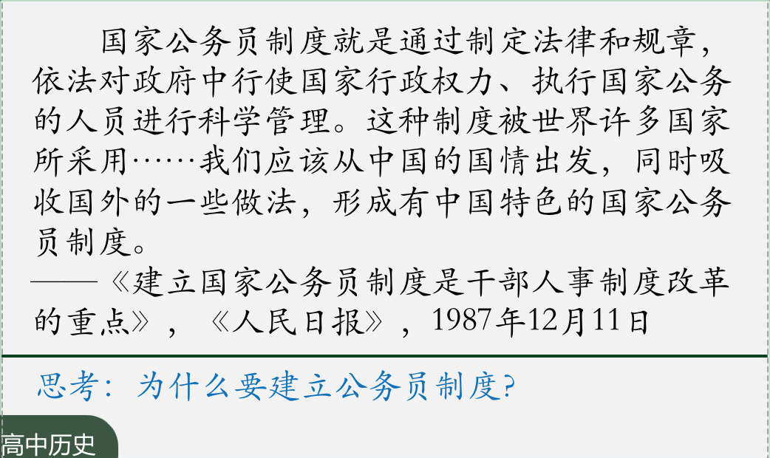
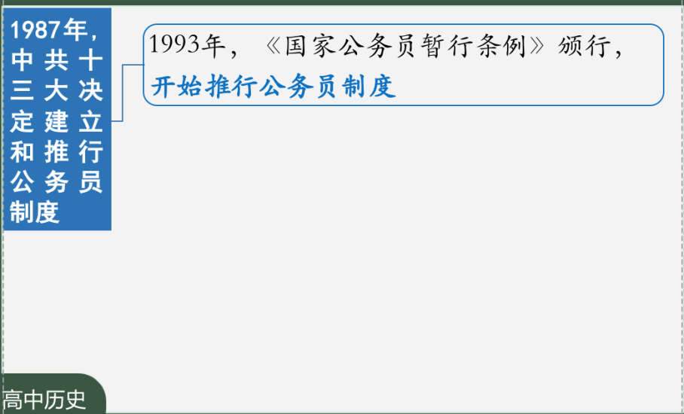
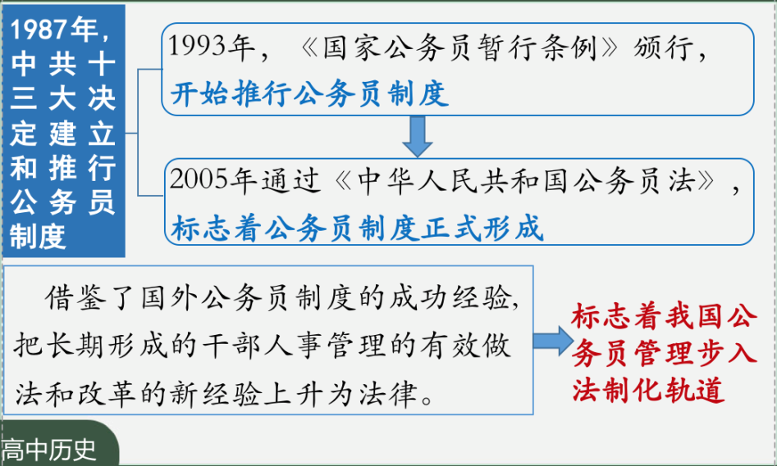
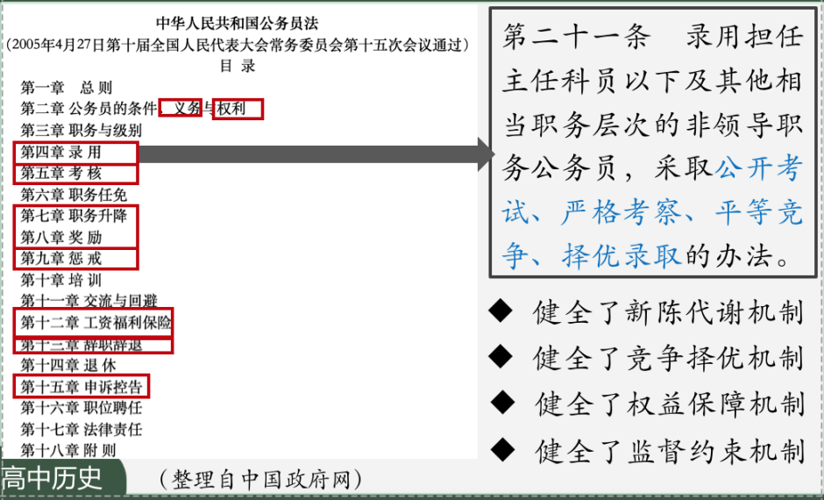
教学过程——环节四：中华人民共和国的公务员制度
1992年
中共十四大明确提出建立社会主义市场经济体制。
加快试点步伐
2001年
中国加入世界贸易组织，参与经济全球化。
增强制度活力；
提高队伍素养

Slide 25
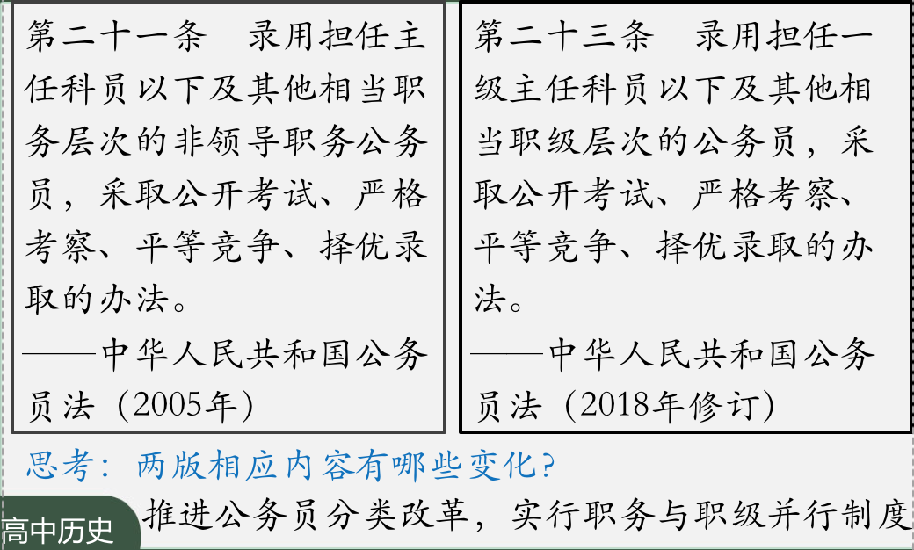
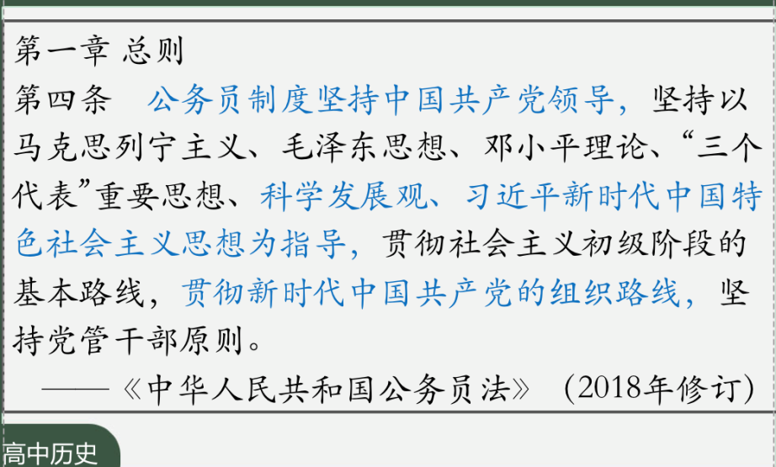
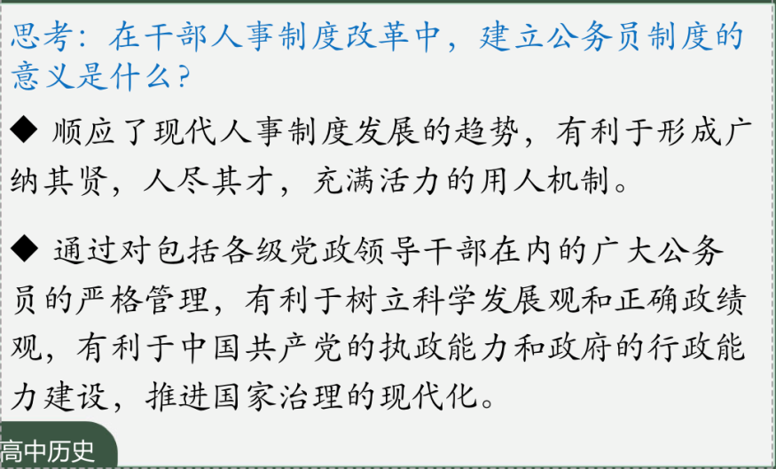
教学过程——环节四：中华人民共和国的公务员制度
与时俱进，
修订完善
中国特色社会主义进入新时代，党和国家事业取得历史性成就、发生历史性变革 。
1.纵横结合：纵向探因+横向分析
2.学法指导：比较分析

Slide 26
教学过程——环节三、四：中华人民共和国的干部制度和公务员制度
时空观念：水平4 在对历史和现实问题进行独立探究的过程中，能将其置于具体的时空
框架下。
史料实证：水平4 在对历史和现实问题进行独立探究的过程中，能够恰当的运用史料对
所探究的问题进行论述。
家国情怀：水平3、4 增强学生对当今中国制度建设的与发展的自信心，加深对中国特
色社会主义的制度自信。

Slide 27
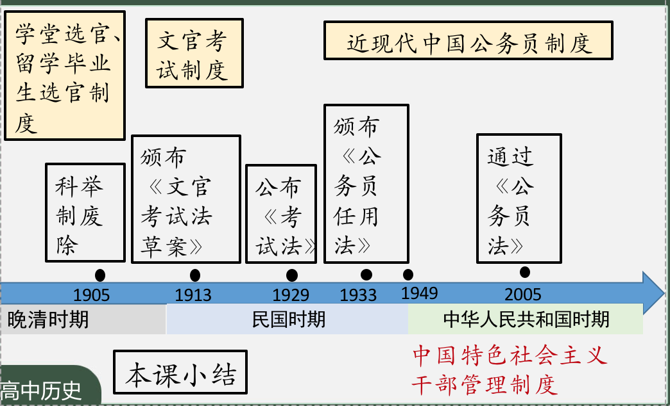
教学过程——环节五：本课总结
梳理核心内容：（单元导语） 晚清以来的近代中国，改科举选官为学堂选官，并在民国时期建立公务员制度。新中国成立后，逐步形成中国特色社会主义干部管理制度，并在20世纪90年代开始建立与推行公务员制度。
强化整体认识：对传统考试选官优势的继承，也借鉴了外国的现代文官制度，最终形成了中国特色社会主义干部管理制度。同时我们也要认识到，这是在国家形势急剧变化的情况下所作出的国家治理方式的调整。由此可见，建立现代化、符合国情的选官和管理制度，对提高国家治理水平，促进国家发展具有重要意义。

Slide 28
教学建议
史料选择：多样性，一手史料。如：档案、报刊、文集等
材料解读：权威著作、重要讲话、权威解释
深挖教材：充分利用教材资源
方振邦、陈曦《党政领导干部选拔任用》，中国人民大学出版社。
王海峰：《干部国家》，复旦大学出版社。
陈凤楼：《中国共产党干部工作史纲》，党建读物出版社。
李中和《国家公务员制度导论》，中国人民大学出版社 。
推荐书目：

